Slide 1
К ВОПРОСУ О СВЯЗЯХ ФЛЮИДНОГО ИНТЕЛЛЕКТА С ИСПОЛНИТЕЛЬНЫМИ ФУНКЦИЯМИ
Автор: Бурдукова Ю.А., МГППУ (Москва), julia_burd@inbox.ru
Докладчик: Бритова В.С., МГППУ (Москва), vsbritova@gmail.com

Slide 2
Флюидный интеллект выступает в задачах, решение которых требует приспособления к новым ситуациям.
(Зинченко В.П., Мещеряков Б.Г.
Большой психологический словарь)

Slide 3
Цель исследования –
изучение связей флюидного интеллекта с исполнительными функциями (рабочая память, кратковременная и долговременная память, планирование, визуальное мышление).

Slide 4
Выборка
60 детей в возрасте от 5 лет 5 месяцев до 17 лет 8 месяцев (32 мальчика и 28 девочек), учащихся в общеобразовательных школах или посещающих массовые детские сады.
Группы испытуемых уравнены по среднему возрасту.
Статистическая обработка данных осуществлялась с помощью r-критерия Пирсона, регрессионного анализа.

Slide 5
Методики
В исследовании были использованы данные, оценённые с помощью KABC-II и CANTAB.
Флюидный интеллект – субтесты «Завершение истории» и «Дополнение логической последовательности» (KABC-II).
Зрительно-пространственная рабочая память – Spatial Working Memory (CANTAB).
Зрительно-пространственное планирование – Stockings of Cambridge (CANTAB).

Slide 6
Методики
В субтесте «Завершение истории» испытуемым необходимо дополнить представленную в картинках историю, выбрав из стимульного материала пропущенные изображения.
В субтесте «Дополнение логической последовательности» требуется проанализировать представленную последовательность абстрактных геометрических фигур и определить, какая из предложенных в качестве вариантов ответа фигур пропущена.

Slide 7
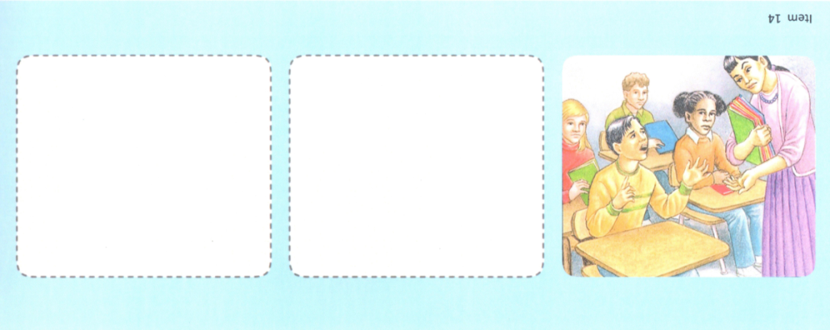
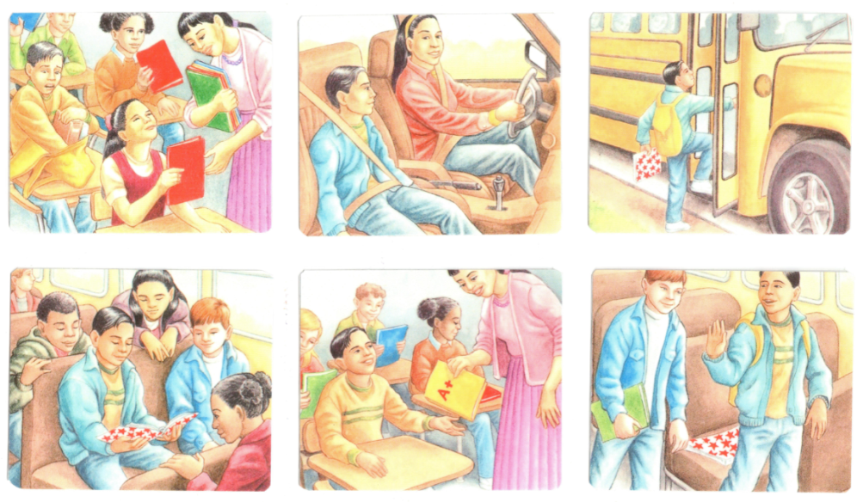
«Завершение истории»

Slide 8
«Дополнение логической последовательности»

Slide 9
Методики
В субтесте «Spatial Working Memory» целью является поиск синего объекта среди цветных ячеек-ящиков. По инструкции, нельзя «открывать» ящики, которые ранее уже были открыты (в рамках одной серии поиска) или в которых был найден объект (в рамках всего задания).
В субтесте «Stockings of Cambridge» необходимо повторить представленный образец расположения цветных кругов в ячейках путём перекладывания кругов (по одному за «ход»); количество ходов ограничено.

Slide 10
«Spatial Working Memory»

Slide 11
«Stockings of Cambridge»

Slide 12
Результаты

Slide 13
Результаты

Slide 14
Результаты

Slide 15
Результаты

Slide 16
Выводы
Субтесты, входящие в шкалу флюидного интеллекта KABC-II, обладают различными когнитивными предикторами («Завершение истории» – рабочая память, «Дополнение логической последовательности» – кратковременная память);
Половые различия вносят вклад в определение характера связей флюидного интеллекта с исполнительными функциями (для мальчиков характерна связь флюидного интеллекта с кратковременной памятью, для девочек – с долговременной).

